Slide 1

无二制造品牌介绍
About WOOO2
新一线全屋整装定制品牌

Slide 2
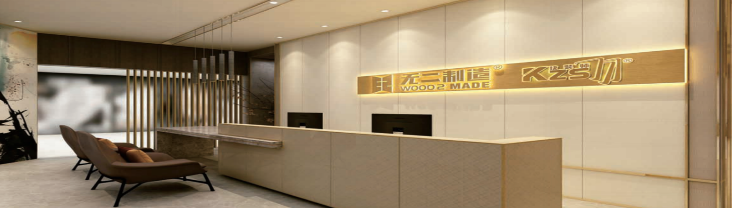
无二制造
无二制造是爱巢实业、广东无贰装饰艺术有限公司2016年共同投资控股，集橱柜、衣柜、吊顶、室内门、护墙板的研发、生产、销售为一体的全品类品牌。
现已在全国拥有专卖店63家，双品牌店11家，工程合作伙伴132家。无论是在家装行业还是工程项目，无二制造通过其一流品质、优质服务及超高性价比，通过专卖店渠道、工程渠道以及总部专业的全方位服务团队，多维覆盖，快速打开市场，赢得消费者的青睐，成为全屋定制行业新锐领跑品牌。

Slide 3
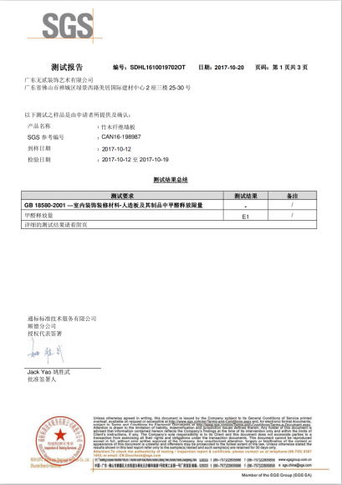
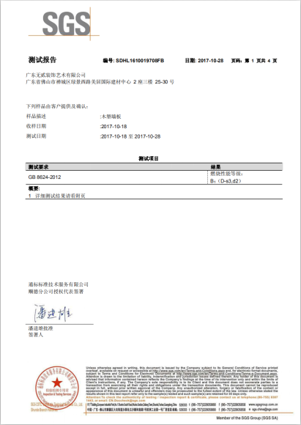
安全环保
环保
产品是一种集合环保、隔热、防潮、防火、保温、隔音、时尚等多种元素的新型组合材料。采用原生PVC材料，融合竹木纤维德系生态木材黄金比例进行压制，基材更环保、硬度更高、更有韧性；甲醛检测E1级环保标准。高端产品采用日本TOPPAN环保PP材料进行合成，德国喷墨技术成型印刷，花色肌理更逼真、自然。普通产品采用西班牙拉米高韧度装饰纸PVC材料进行合成，适应性强、采用德国克力宝无毒固态粘合剂，可承受130度高温不脱落。
安全
集成墙面、集成吊顶、集成木门、集成衣柜都属于阻燃产品，达到国家防火B1级，给家人更加安心的保护。卓越的生产工艺，保证产品在潮湿、甚至水泡的环境下不变形、不发霉、不掉色。打理更加方便快捷。

Slide 4
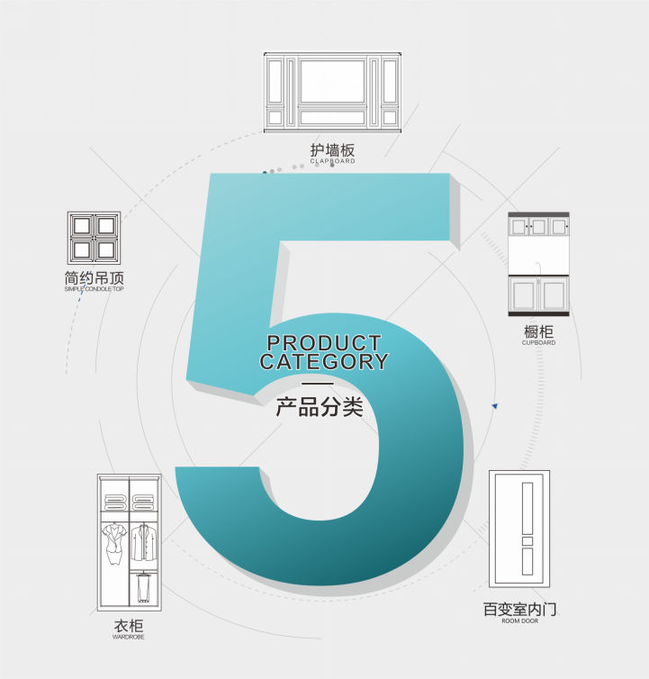
产品线齐全
5大品类，统一厂家，质量保证，便于溯源。

Slide 5
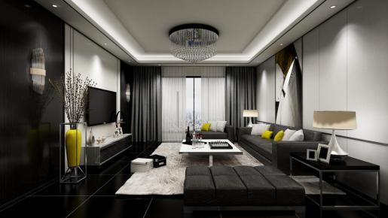
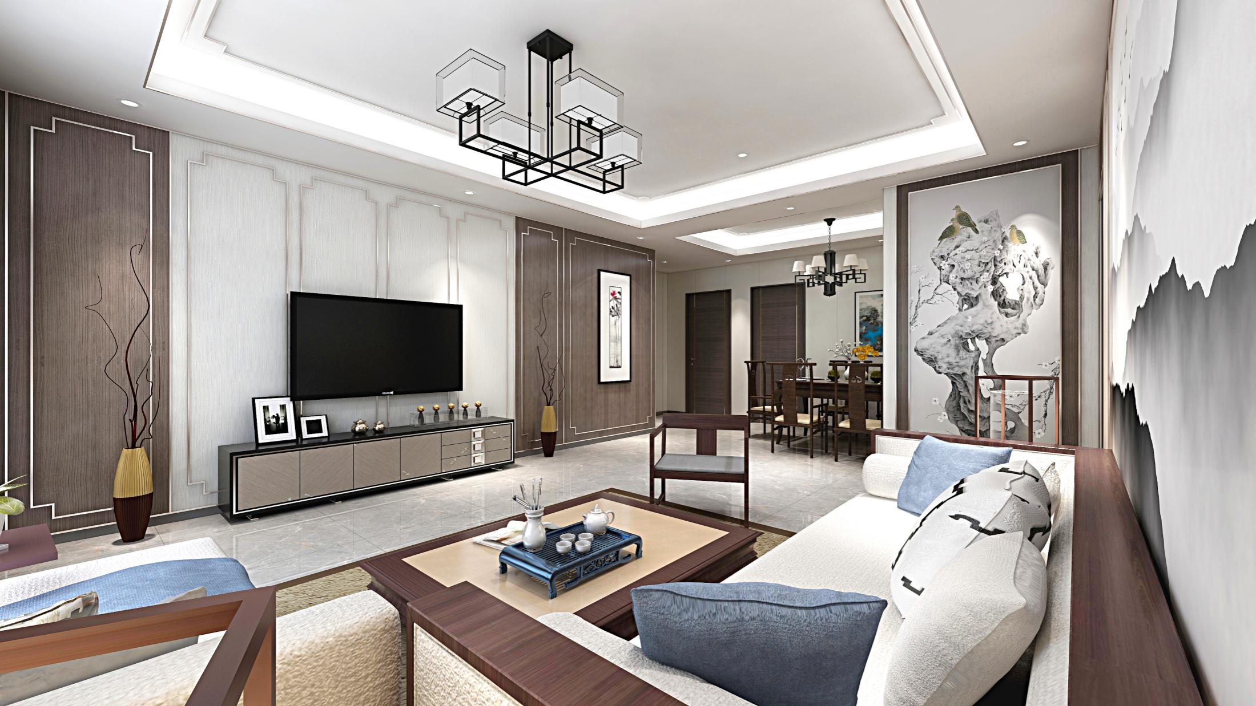
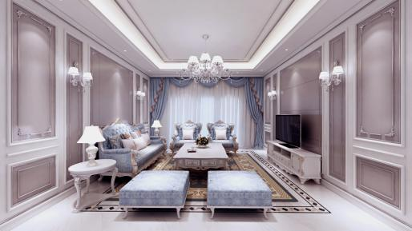



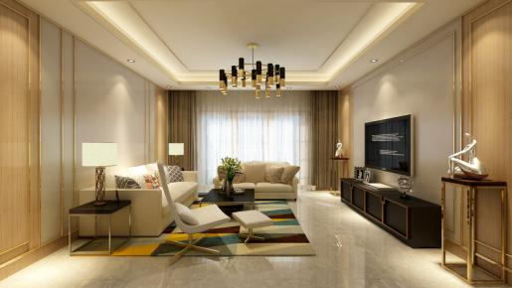
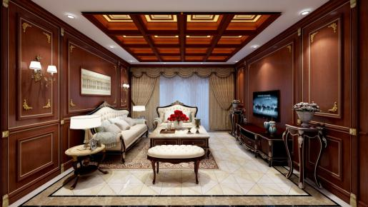


风格百变，同色同奢
五大风格，10个同色同奢基础套餐，迎合客户需求。
现代
新中式
欧式
轻奢
美式

Slide 6
爱巢实业生产基地位于佛山三水，占地5万平，总投资8000万，引进欧洲一流包覆设备西班牙BARBERAN，德国原装进口贝高BURKLE全自动3D吸塑门生产线，德国威力四面刨车生产线，鼎力一拖五全自动CNC翻板生产线，德国豪迈双端铣等国际一流生产设备，并拥有行业内最完美的生产体系；铝材包覆生产线、密度线条成型包覆生产线、功能型板材包覆生产线、欧式线条木塑中纤包覆生产线、欧式吸塑板材生产线、板材饰面生产及成品门代工生产线。
年产量达5亿以上，有10年以上OEM代工经验，合作品牌数十个，自主研发，取得产品专利十余项，是华南唯一一家全屋定制同色同奢生产企业。

Slide 7
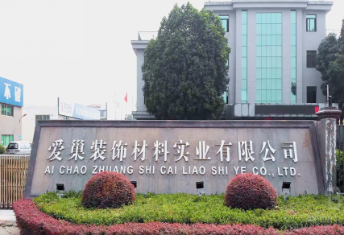
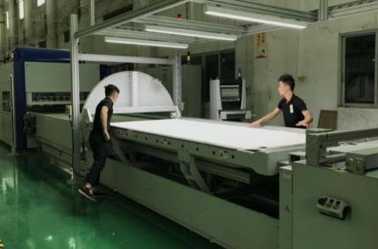
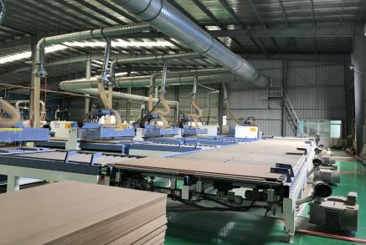
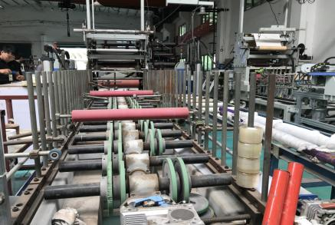
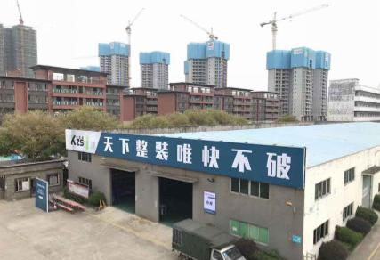
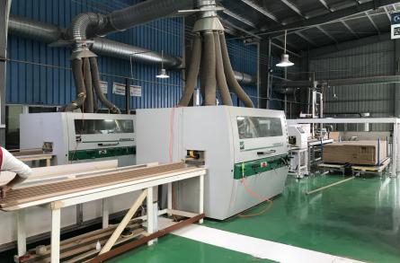
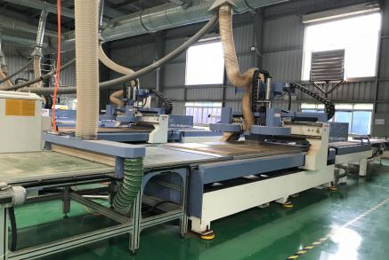
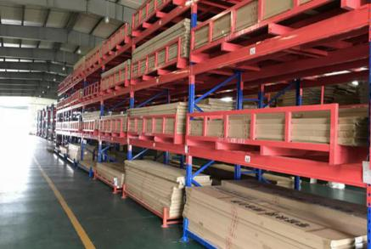
生产基地实拍

Slide 8
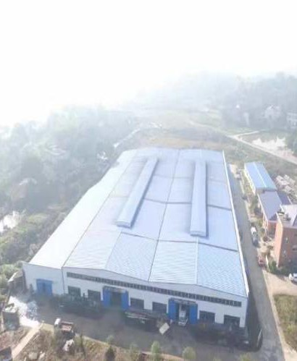
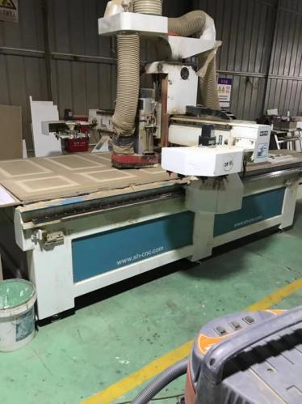
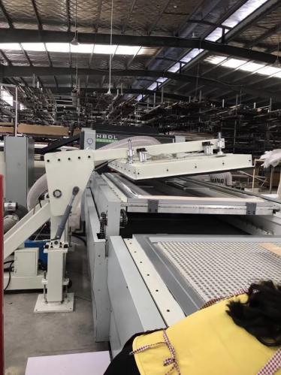
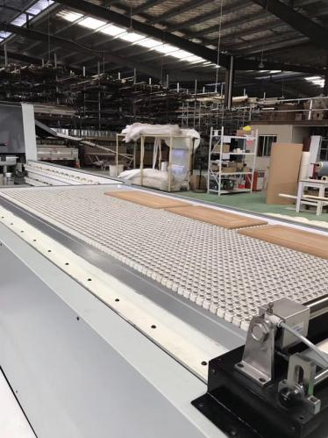
湖南长沙工厂实拍

Slide 9
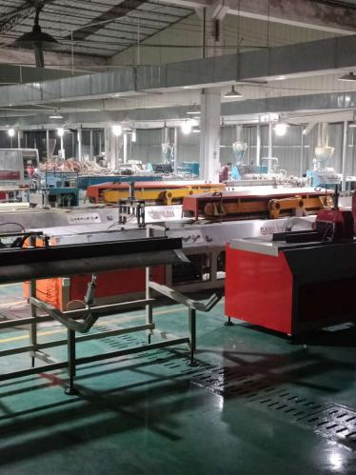
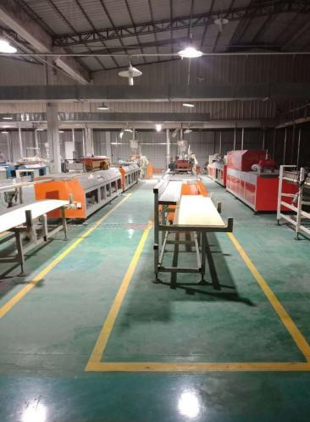
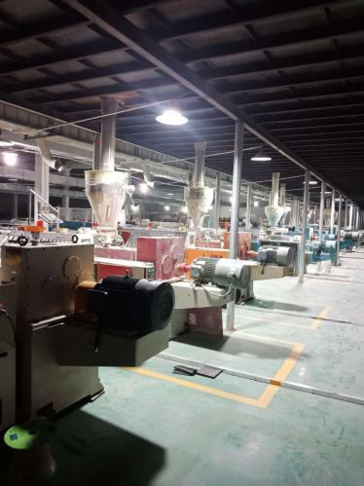
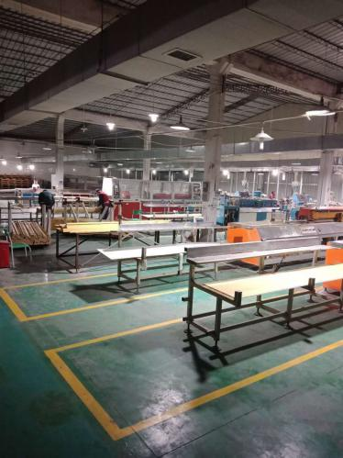
肇庆工厂实拍

Slide 10
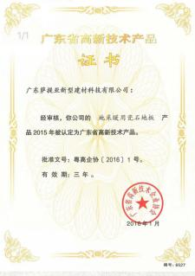
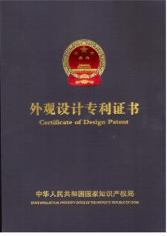
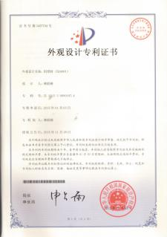
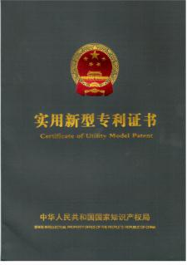
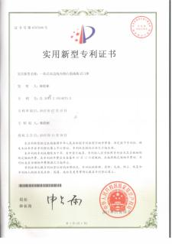

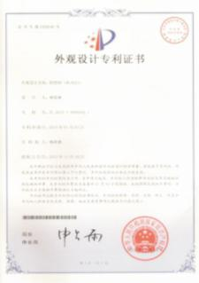
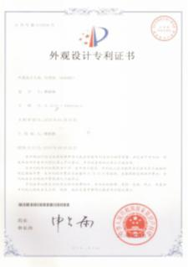
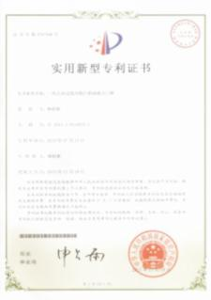
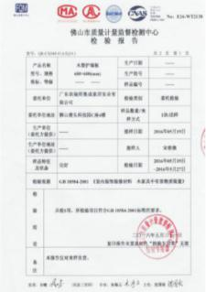
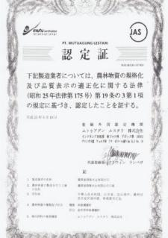
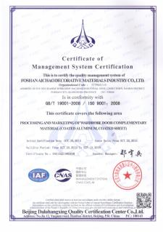
专利资质&质检报告

Slide 11

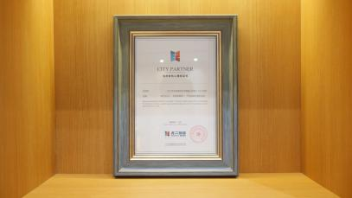
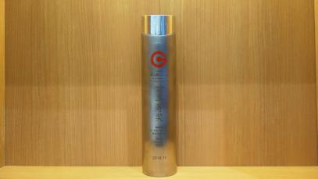
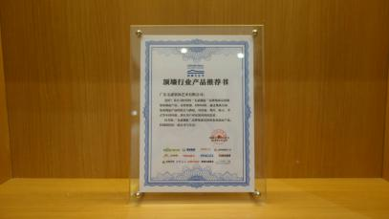
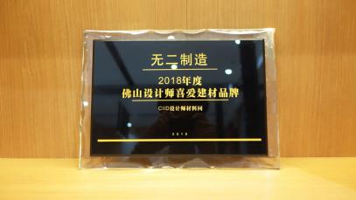
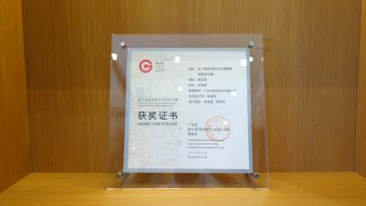
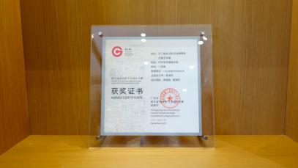
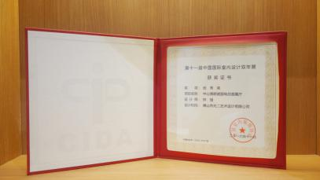
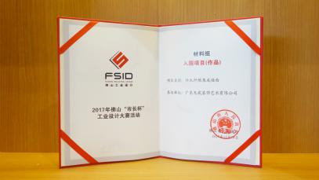
奖项荣誉

Slide 12












部分服务品牌

Slide 13
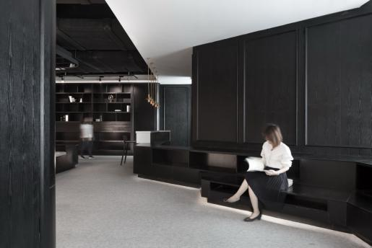
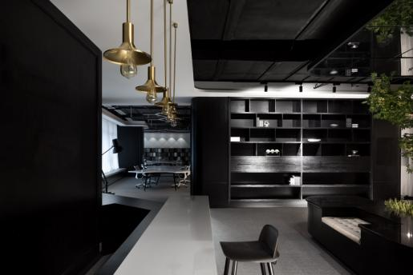
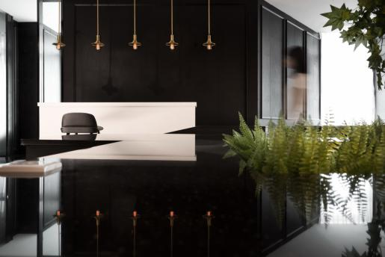
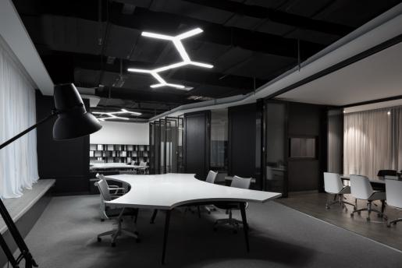
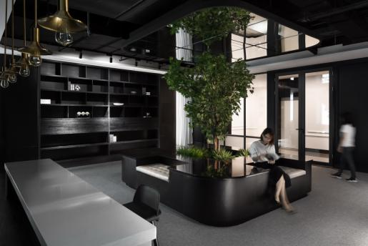
工程案例-佛山索菲特酒店办公室

Slide 14
工程案例-广州东塔会所

Slide 15
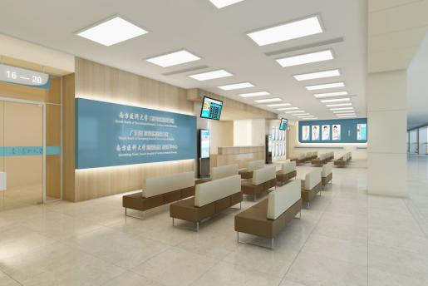




工程案例-顺德人民医院

Slide 16





工程案例-中山迪欧家居展厅

Slide 17
Thank you for listening
感谢聆听

